Slide 1
Quo vadis, Europäische Währungsunion? Workshop für Firmenkundenbetreuer bei der Sparkasse Nürnberg am 25.6.2013 Update 27.7.2013
Prof. Dr. Karlheinz Ruckriegel
(www.ruckriegel.org)

Slide 2
„Man soll die Dinge so einfach wie möglich machen, aber nicht noch einfacher.“ Albert Einstein

Slide 3
In einem Interview mit dem Handelsblatt (vom 22. Juli 2013, S. 28) sagte Otmar Issing, der frühere Chefvolkswirt der EZB und der heutige Präsident des Center for Financial Studies an der Universität Frankfurt, Folgendes:
Frage/ Aussage (Handelsblatt): „Aber die Märkte überschießen gelegentlich – und das Vertrauen in die Märkte ist in weiten Teilen der Politik und Bevölkerung gering.“
Antwort (Issing): „Das ist ein berechtigter Einwand. Ich predige auch nicht das große Lied, dass die Märkte alles regeln. Aber was manche Politiker "Spekulation" nennen, ist meist nichts anderes als die berechtigte Sorge um die Stabilität eines Landes. … .“

Slide 4
Übersicht
Wie funktioniert Wirtschaft ? - Einige grundlegende Überlegungen vor dem Hintergrund der Erkenntnisse der Behavioral Economics
Wie verhalten sich (Finanz-) Märkte? - Ein Faktencheck
Ursachen für die Immobilen-, Banken-, Wirtschafts- und Staatschuldenkrisen – Was ist passiert?
Zur Frage der Zweckmäßig- bzw. Notwendigkeit (der Zusage von unbegrenzten) Käufe von Staatsanleihen durch das Eurosystem (EZB)
Euro-Schuldenkrise – Sind die Reformen auf dem richtigen Weg?
Fazit: Licht am Ende des Tunnels

Slide 5
1. Wie funktioniert Wirtschaft ? - Einige grundlegend Überlegungen vor dem Hintergrund der Erkenntnisse der Behavioral Economics

Slide 6
„Um zu verstehen, wie Volkswirtschaften funktionieren und wie wir sie zu unserem Vorteil steuern können, müssen wir die Denkmuster berücksichtigen, die den Ideen und Gefühlen der Menschen zugrunde liegen – ihre Animal Spirits. Nur wenn wir uns klarmachen, dass ökonomische Ereignisse im Kern großenteils mentale Ursachen haben, können wir sie wirklich verstehen und erklären.
Leider scheint es so, als wäre dies den meisten Leuten, die die Ökonomie erforschen und über sie schreiben, nicht bewusst. Deshalb finden wir vielfach grotesk verkürzte und künstlich anmutende Interpretationen ökonomischer Ereignisse vor.
Diese basieren auf der Annahme, dass die Stimmungen, Eindrücke und Gefühle des Einzelnen für das große Ganze bedeutungslos sind und dass ökonomische Ereignisse allein von unergründlichen technischen Faktoren oder von unberechenbarem Regierungshandeln bestimmt werden.“
George A. Akerlof / Robert J. Shiller, Animal Spirits – Wie Wirtschaft wirklich funktioniert, Frankfurt u.a. 2009, S. 17.

Slide 7
„Die Vorstellung, dass Wirtschaftskrisen in erster Linie von einem Wandel der Denkmuster verursacht werden, ist dem gängigen ökonomischen Denken eher fremd.“
„Denn tatsächlich wurden die Krisen durch nicht greifbare Veränderungen in den Köpfen der Menschen ausgelöst.“
George A. Akerlof / Robert J. Shiller, Animal Spirits – Wie Wirtschaft wirklich funktioniert, Frankfurt u.a. 2009

Slide 8
„Der Glaube an die Rationalität ist tief in der Wirtschaftswissenschaft verwurzelt. Introspektion – und mehr noch die Beobachtung meiner Kollegen – überzeugte mich davon, dass diese Annahme rationalen Handelns Unsinn war. Ich merkte schon bald, dass meine Kollegen auf eine irrationale Weise an der Annahme der Rationalität festhielten, und mir war klar, dass es nicht leicht sein würde, ihren Glauben daran zu erschüttern.“,
Joseph Stiglitz, 2010
Nobelpreisträger für Wirtschaftswissenschaften 2001

Slide 9
“Moderne Wirtschaftswissenschaft muss auf einer realistischen Beschreibung menschlichen Verhaltens basieren – nicht wie bislang auf der Annahme, dass wir alle rational agieren.“
Paul Krugman, Interview mit dem Handelsblatt vom 11.1.2010
Georg-Simon-Ohm-Hochschule Nürnberg
www.ohm-hochschule.de
Seite 9

Slide 10
Lesenswert ist auch das neue Buch des (früheren) Hedgefondsmanagers George Soros (2012, S. 7f), der bezogen auf die Homo oeconomicus basierten Theorien der Markteffizienz und der rationalen Erwartungen von "Glaubensbekenntnissen" spricht, die dem Marktfundamendalismus zugrunde liegen.
"Leider ist der grundlegende Lehrsatz des Marktfundamentalismus schlicht und einfach falsch.“
so Soros

Slide 11
Die Neoklassik zwängt ökonomische Zusammenhänge in das rigorose Korsett der formalen Aussagelogik, d.h. die (Home oeconomicus-) Annahmen bestimmen das Ergebnis (wenn sich die Menschen wie Homo oeconomici verhalten, dann folgend aus dieser Annahme ganz bestimmte Ergebnise).
Die Deutsch Bank Research schreibt hierzu schlicht: „Die meisten ökonomischen Zusammenhänge lassen sich nicht in das rigorose Korsett formaler Aussagelogik pressen.“ Deutsche Bank Research, Homo Oeconomicus oder doch eher Homer Simpson?, Studie veröffentlicht am 30.4.2010 (www,dbresearch.de), S. 25.

Slide 12
„Die Definition von Rationalität als Kohärenz ist in einer wirklichkeitsfremden Weise restriktiv; sie verlangt die Einhaltung von Regeln der Logik, die ein begrenzter Intellekt nicht leisten kann.“
Daniel Kahneman, Schnelles Denken, langsames Denken, München 2012, S. 508f

Slide 13
„Die Leistungsfähigkeit des menschlichen Verstandes ist sehr klein im Vergleich zur Größe und Komplexität der Probleme, die in der realen Welt bei objektiv rationalem Verhalten – oder zumindest annähernd objektiv rationalem Verhalten – zu formulieren und zu lösen sind.“
Herbert Simon, 1951, zitiert nach Richter/Furubotn, 2010, S. 192

Slide 14
Was sagt Emile Durckheim (Begründer der Wirtschafts-Soziologie)
„Ist die Anwendung von Abstraktionen nicht ein legitimes Mittel in der Ökonomie? Ohne Zweifel – nur sind nicht alle Abstraktionen gleichermaßen korrekt. Eine Abstraktion besteht in der Isolierung eines Teils der Realität, nicht indem man sie verschwinden lässt.“
Emile Durckheim, 1887

Slide 15
Was sagt die Deutsche Bundesbank?

Slide 16
„Die Vorstellung eines wohl informierten, nur auf den eigenen Nutzen bedachten und voll kommen rational handelnden Homo Oeconomicus wird bei verhaltenswissenschaftlichen Ansätzen somit fallen gelassen. …
Jedoch hat nicht zuletzt die jüngste Finanzkrise gezeigt, dass diese Modelle (Modelle der klassischen Finanztheorie, die auf der Annahme rationaler Investoren bzw. effizienter Märkte fußen, Anmerk,. KR) oft nur einen begrenzten Erklärungsgehalt bieten können, da das Verhalten von Finanzmarktakteuren nicht oder nur unzureichend mit der klassischen Finanzmarkttheorie erklärt werden kann.
Deutsche Bundesbank, Anlegerverhalten in Theorie und Praxis, Monatsbericht Januar 2011, S. 46 f.

Slide 17
„Die verhaltenswissenschaftlichen Erkenntnisse ermöglichen eine bessere Einschätzung der Verhaltensmuster von Wirtschaftsakteuren und zeigen mögliche Gründe auf, warum das tatsächliche Verhalten bei Anlageentscheidungen vom idealisierten Anlegerverhalten der klassischen Finanztheorie abweicht.“
Deutsche Bundesbank, Anlegerverhalten in Theorie und Praxis, Monatsbericht Januar 2011, S. 46 f.

Slide 18
Nachrichtlich:
Im Vereinigten Königreich hat Premierminister David Cameron kurz nach seiner Wahl (Mai 2010) das Behavioral Insights Team im Cabinet Office eingerichtet.
“The Behavioural Insights Team, often called the ‘Nudge Unit’, applies insights from academic research in behavioural economics and psychology to public policy and services. In addition to working with almost every government department, we work with local authorities, charities, NGOs, private sector partners and foreign government, developing proposals and testing them empirically across the full spectrum of government policy.”

Slide 19
2. Wie verhalten sich (Finanz-) Märkte? - Ein Faktencheck

Slide 20
„No one has ever made rational sense of the wild gyrations in financial prices, such as stock prices.”
George Akerlof/ Robert Shiller, 2009, S. 131.
“Solange die Zukunftserwartungen der Menschen zwischen übertriebenem Optimismus und übermäßigen Pessimismus – oder zwischen Gier und Angst – hin und her schwanken, werden Aktienkurse einem unvorhersehbaren Zickzackkurs folgen, dessen Verlauf den zerklüfteten Gipfeln der Anden nicht unähnlich sind.“
Neil Ferguson, 2009, S. 151

Slide 21
Niall Ferguson spricht in seinem Buch, Der Aufstieg des Geldes – die Währung in der Geschichte (Berlin 2009), im Kapitel „Blasen machen“ auch von den Phasen
Verschiebung (im Sinne des Auftretens von neuen Möglichkeiten),
Euphorie,
Manie,
Besorgnis und schließlich
Entsetzen (S. 110).

Slide 22
„Die Hypothese vom effizienten Markt besagt, dass sich Finanzmärkte stets auf ein Gleichgewicht einpendeln und sämtliche verfügbaren Informationen über die Zukunft akkurat abbilden. Abweichungen von diesem Gleichgewicht werden durch äußere Schocks verursacht und treten zufällig auf. Der Crash von 2008 hat diese Hypothese widerlegt. Anstatt zum Gleichgewicht zu tendieren, neigen Finanzmärkte zu Blasen.“
George Soros, Die Herde braucht Zäune, Financial Times Deutschland, 29. Oktober 2009

Slide 23
Herdeneffekt (-trieb)
Menschen lassen sich leicht durch Worte und Taten anderer beeinflussen.
Zum einen: Wenn viele Menschen etwas tun, kann dies dazu führen, dass andere dies übernehmen, da es eine Angewohnheit des Menschen ist, Informationen sozial zu gewinnen.
Zum anderen: Menschen unterliegen leicht dem Gruppenzwang.

Slide 24
Zum Marktverhalten – einige Beispiele

Slide 25
Aktienmarkt (DAX)

Slide 26
Devisenmarkt - Wechselkurs US-$ zu Euro

Slide 27
Goldmarkt (US-$ je Feinzunze)

Slide 28
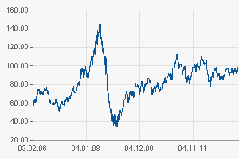
Rohölmarkt (in US-$)

Slide 29
Auf der Basis dieser Erkenntnis entwickelte auch der „Übervater“ der Hedgefonds George Soros seine Reflexivitäts-Theorie, die ihm zu Spekulationsgewinnen in Milliardenhöhe verhalf. Gerade die Erkenntnis, dass der Markt eben nicht rational und effizient ist, sondern eine eigene Wirklichkeit bildet, „die zuweilen massiv auf die physische Realität einwirkt, die er der Theorie nach nur abbilden soll.“
Daniel Eckert und Holger Zschäpitz, Vorwort: Meisterspekulant mit Mission, in: George Soros, Die Analyse der Finanzkrise … und was sie bedeutet – weltweit, München 2009, S.21.

Slide 30
„Wenn das Finanzsystem einen Mangel hat, dann den, dass es die menschliche Natur widerspiegelt und ihre Extreme noch steigert. Wie man den in zunehmenden Umfang durchgeführten Forschungen auf dem Gebiet des Finanzgebarens entnehmen kann, verstärkt Geld unsere Neigung zur Überreaktion, zum Wechsel von Überschwang, wenn es gut läuft, zur tiefen Niedergeschlagenheit, wenn es nicht so gut läuft. Aufschwünge und Krisen sind im Kern Folgen unserer Anfälligkeit für emotionale Schwankungen.“
Neill Ferguson, 2008, S. 18

Slide 31
Ferguson weist nachdrücklich darauf hin, dass Blasen ohne übermäßige Kreditschöpfung nicht entstehen können (S. 111), d.h., dass Blasen nicht ohne „Zutun“ – oder besser Unterlassen – der Zentralbanken entstehen können.
Deshalb kann den Zentralbanken aber auch ein Vorwurf nicht erspart bleiben: Sie haben dem Treiben der „Finanzindustrie“ in den letzten zwanzig Jahre nicht nur zugeschaut, sondern es im Zeichen einer – durch die „Homo oeconomicus-Annahme“ der neoklassische Theorie „theoretisch“ bzw. „ideologisch“ untermauerten - weltweiten Deregulierungswut sogar massiv gefördert.

Slide 32
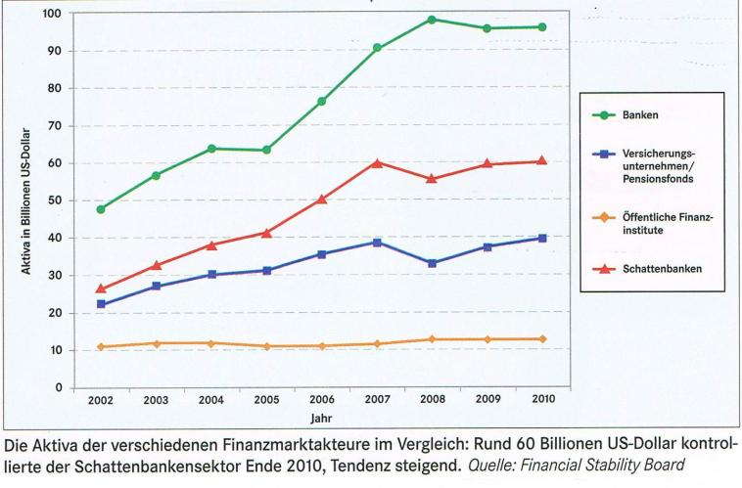

Slide 33
3. Ursachen für die Immobilen-, Banken-, Wirtschafts- und Staatschuldenkrisen – Was ist passiert?

Slide 34
So argumentiert Robert Shiller 2008, dass, „das wichtigste singuläre Element für das Verständnis dieser (der letzten Finanzkrise, Anmerk. KR) oder jeder anderen Spekulationsblase die soziale Ansteckungskraft des Boomdenkens ist, herbeigeführt durch die gemeinsame Beobachtung rasch steigender Preise“.
„Die Mehrheit der Menschen beginnt zu glauben, dass die optimistische Sicht der Dinge die richtige ist, einfach, weil offenbar auch alle anderen dieser Meinung sind. Weil die Medien diese Einschätzung unterstützen, glauben die Leute schließlich, dass wir in einer „neuen Ära“ leben, und Rückkopplungseffekte lassen die Preise immer weiter steigen. Schließlich aber muss die Blase platzen, weil sie auf sozialen Einschätzungen beruht, die sich nicht lange aufrechterhalten lassen.“ so Robert Thaler und Cass Sunstein, 2009. (S. 96)

Slide 35
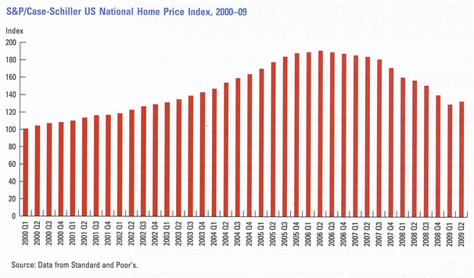

Slide 36
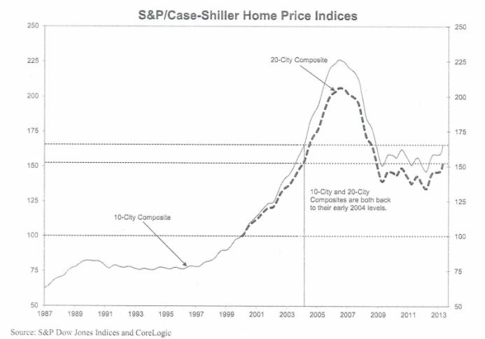

Slide 37
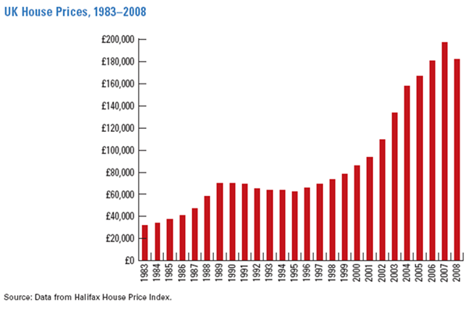

Slide 38
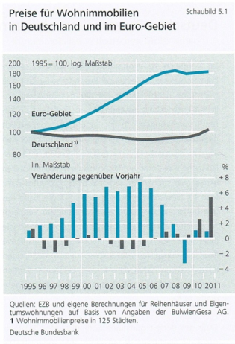

Slide 39
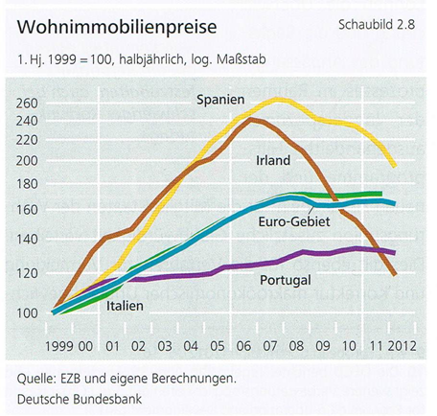

Slide 40
Was sagt die Deutsche Bundesbank zu dieser Entwicklung?

Slide 41
„Die Entwicklung von Krediten und Verschuldung könnte sich daher als ein Indiz für Preisübertreibungen erweisen. Sorge bereitet insbesondere ein möglicher selbstverstärkender Prozess, bei dem sich steigende Preise und wachsende Verschuldung gegenseitig befördern. So kann die Erwartung steigender Preise die Bereitschaft zur Verschuldung erhöhen. Zu optimistische Erwartungen über die weitere Preisentwicklung haben bei den Übertreibungen am amerikanischen Immobilienmarkt eine erhebliche Rolle gespielt. Offenbar tendieren Immobilienkäufer dazu, die Preisentwicklung der letzten Jahre fortzuschreiben und damit einen n. Aufwärtstrend durch ihre Kaufentscheidungen zu verstärken. Dies kann eine selbstverstärkende Dynamik auslösen und wirkt daher potenziell destabilisierend. Eine hohe Verschuldung der Haushalte führt im Falle von Preiskorrekturen am Immobilienmarkt erfahrungsgemäß zu höheren Abschreibungen im Kreditgeschäft der Banken und mündet oftmals in eine hartnäckige wirtschaftliche Schwächephase.“ Deutsche Bundesbank, Finanzmarktstabilitätsbericht 2012, November 2012, S. 56 f

Slide 42
„Aus Sicht der Finanzstabilität gibt der Gleichlauf, der gerade in Stressphasen besonders ausgeprägt auftritt, Anlass zur Sorge. Zwar können Investoren mit entsprechend diversifizierten Portfolios über Wertzuwächse ihrer Anlagen in sicheren Häfen die Verluste in anderen Anlageklassen teilweise kompensieren. Endogene Prozesse wie ein ausgeprägtes „Herdenverhalten“ führen jedoch insgesamt dazu, dass das Finanzsystem exogene Schocks eher verstärkt anstatt sie zu dämpfen.“
Deutsche Bundesbank, Finanzmarktstabilitätsbericht 2011, November 2011, S. 34.

Slide 43
Ähnliches findet sich bei der EZB:
„Im Hinblick auf das Herdenverhalten – wenn sich Investoren also von den Entscheidungen anderer Marktteilnehmer leiten lassen – gilt: Je deutlicher Märkte einem gegebenen Trend folgen, desto wahrscheinlicher ist es, dass die Investoren zu einer Blasenbildung beitragen.“
EZB, Vermögensblasen und Geldpolitik, in: Monatsbericht November 2010, S. 78

Slide 44
„Die Makromodelle haben bei der Vorhersage der Krise versagt. Als Praktiker fanden wir kaum Hilfe aus der Wissenschaft und ihren Modellen. Wir fühlten uns im Stich gelassen von der gängigen Theorie. In Ermangelung an Leitlinien aus der Wissenschaft mussten wir auf unsere Erfahrungen vertrauen.
Jean-Claude Trichet, damaliger Präsident der Europäischen Zentralbank
(in einer Rede vom 19.11.2010, zitiert nach Financial Times Deutschland, Praktiker verzweifeln an deutschen Ökonomen, vom 30.3.2012).

Slide 45
(Brutto-) Staatsschuldenstand und Krise

Slide 46
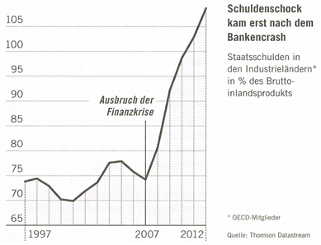
Quelle: Thomas Fricke, Wie viel Bank braucht der Mensch?, Frankfurt 2013, S. 73

Slide 47
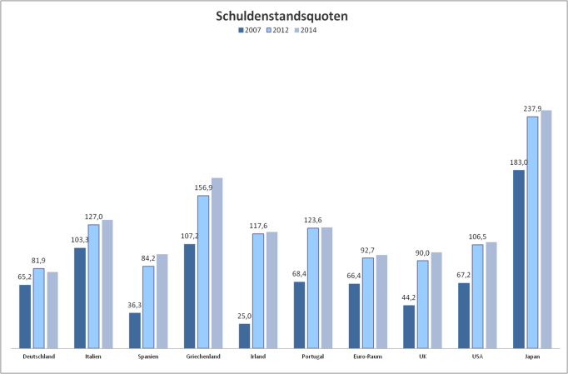
Wiegard, W., Eurorettung – endlich geschafft?, Vortrag bei der Politischen Akademie Tutzing am 30.6.2013

Slide 48
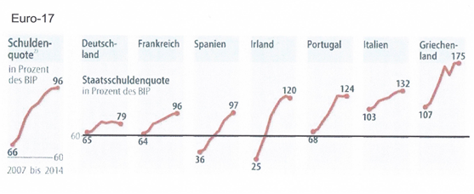
Quelle: Axt, H.-J., Solidarität: Retten wir den Süden - wenn ja, warum und zu welchem Preis?, Vortrag bei der Politischen Akademie Tutzing am 29.6.2013.

Slide 49
4. Zur Frage der Zweckmäßig- bzw. Notwendigkeit (der Zusage von unbegrenzten) Käufe von Staatsanleihen durch das Eurosystem (EZB)

Slide 50
Bei der mündlichen Verhandlung des Bundesverfassungsgerichts am 10.6.2013 zur Frage der Rechtmäßigkeit des Staatsanleihen-Ankaufsprogramms der EZB,
argumentierte die Seite der Kläger damit, dass die EZB ihr rechtliches Mandat überschritten hätte.
Der Vertreter der EZB, Jörg Asmussen, hingegen argumentierte auf der Grundlage der Erkenntnisse der Behavioral Economics. Danach sei – aus ökonomischer/ wirtschaftspolitischer Sicht der EZB gar nichts anderes übrig geblieben, als am Markt zu intervenieren.

Slide 51
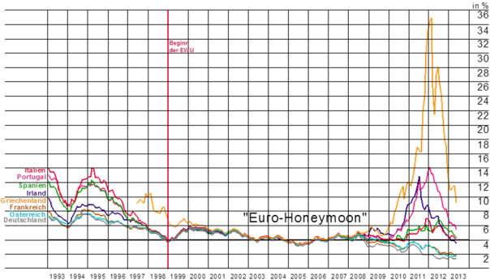
Quelle: Deutsche Bundesbank

Slide 52
„Ich habe den Druck von Märkten immer sehr begrüßt. Doch ich muss eingestehen, dass der Druck der Märkte in den ersten zehn Jahren des Euro total versagt hat. In der Zeit vor der Krise gab es überhaupt keinen Druck, und als die Krise ausbrach, war der Druck völlig übertrieben. Die Märkte haben sich gegenseitig Angst eingejagt, die Marktakteure haben sich wie eine Schafsherde verhalten.“
Christian Noyer, Präsident der Französischen Zentralbank, Financial Times Deutschland (Gespräch), 26. Juli 2011, S. 17

Slide 53
„Ab Mai 2010 wurden Staatsanleihemärkte ebenfalls beeinträchtigt, da es zu einer plötzlichen und teilweise übermäßigen Neubewertung der Risiken kam.“ (EZB, Montasbericht August 2012, S. 75).
Während die Märkte bis 2010 die Risiken kaum beachteten, kam es danach zu einer „übermäßigen“ Neubewertungen (man könnte hier auch von „panisch“ sprechen). Die EZB spricht hier auch von Ansteckungseffekten (S. 76).

Slide 54
Was sagt die EZB zur Rechtfertigung der Ankündigung …?

Slide 55
Mario Draghi, Präsident der EZB
„Some critics have argued that because of our determined policy action, the shoring up of bank capital and the consolidation of fiscal positions have been delayed. My answer is simple. Our measures gave breathing space from markets driven by panic, which were forcing the economy into a position where inappropriately high interest rates would make default a self-fulfilling prophecy. Adjustment would have been impossible. Instead of better capitalised banks and stronger fiscal positions we would have been left with financial and economic meltdown.”
Draghi, M., Building stability and sustained prosperity in Europe, Speech given at the event entitled “The Future of Europe in the Global Economy” hosted by the City of London Corporation, London, 23 May 2013.

Slide 56
„Die Unterschiede zwischen den Renditen der Staatsanleihen der Länder im Euro-Raum stiegen auf ein Maß, das in einigen Fällen über das durch die Fundamentaldaten gerechtfertigte Niveau deutlich hinausging. Ein Teil dieser Renditeaufschläge konnte durch die Sorge der Markteilnehmer um die Nachhaltigkeit der Staatsfinanzen erklärt werden. Fiskalische Gründe alleine reichten zur Erklärung allerdings nicht vollumfänglich, denn der rapide Anstieg der Renditenaufschläge im ersten Halbjahr 2012 ging nicht mit einer äquivalenten Verschlechterung der Fundamentaldaten dieser Länder einher. Gleichzeitig bestand akute Ansteckungsgefahr anderer Länder in der Eurozone, was auf systemische und nicht nur länderspezifische Risiken hindeutete.“
Asmussen, J., Einleitende Stellungnahme der EZB in dem Verfahren vor dem Bundesverfassungsgericht am 11.6.2013.

Slide 57
Und was sagt Hans-Werner Sinn, der vom BVerfG als Sachverständiger geladen wurde?
„Bevor zu den Begründungen der EZB im Einzelnen Stellung genommen wird, ist es notwendig, sich die fundamentale Bedeutung von Zinsspreizungen in der Marktwirtschaft klar zu machen. Diese Spreizungen sind notwendig, um die unterschiedlichen Risiken der Investitionen adäquat im Zins abzubilden und die effektiven Zinsen im Sinne einer mathematischen Zinserwartung gleich zu machen. … Eingriffe in die freie Preisbildung sind deshalb grundsätzlich schädlich für die Effizienz wirtschaftlicher Prozesse.“
Hans-Werner Sinn, Verantwortung der Staaten und Notenbanken in der Eurokrise, Gutachten im Auftrag des Bundesverfassungsgerichts, Zweiter Senat, Sitzung 11. und 12. Juni 2013, S. 52 und S. 55

Slide 58
Wie haben die Märkte auf die Ankündigung von Mario Draghi im Juli 2012
“Within our mandate, the ECB is ready to do whatever it takes to preserve the euro. And believe me, it will be enough.”
Draghi, M., Speech by Mario Draghi, President of the European Central Bank at the Global Investment Conference in London 26 July 2012
reagiert?

Slide 59
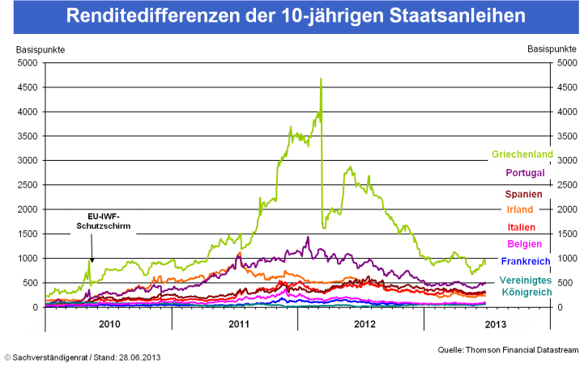
Quelle: Wiegard, W., Eurorettung – endlich geschafft?, Vortrag bei der Politischen Aklademie Tutzing am 30.6.2013

Slide 60
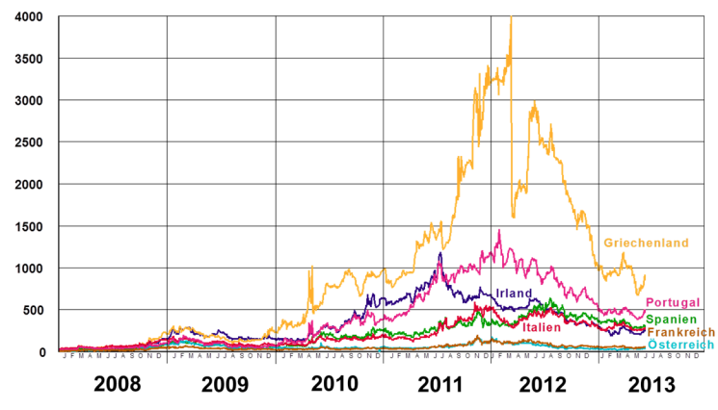
Quelle: Deutsche Bundesbank

Slide 61
Die Ankündigung von unbegrenzten Interventionen hat Wirkung gezeigt.
Die Renditen für Staatsanleihen gingen deutlich zurück.
In der EZB-Pressekonferenz vom 6. Juni 2013 sagte Mario Draghi dazu:
„When we all look back at what OMT(das Staatsanleihe-Ankaufprogramm, Anmerk. die Verf.) has produced, frankly when you look at the data, it’s really very hard not to state that OMT has been probably the most successful monetary policy measure undertaken in recent time.”

Slide 62
Die Wirkungsweise der Ankündigung eines unbegrenzten Ankaufsprogramms für Staatsanleihen durch die EZB wird auch mit der Wirkung der Einlagensicherung gleichgesetzt:
„Um einen Paniklauf der Einleger sicher zu verhindern, muss die Garantie unbeschränkt sein.“
Giavazzi, F., Portes, R., Weder di Mauro, B., Wyplosz, C., Das Gericht könnte die Stabilität gefährden, (Gastkommentar), Handelsblatt vom 12. Juni 2013, S. 11

Slide 63
„Der Kauf von Staatsanleihen war in der Tat in der ursprünglichen Charta der EZB nicht angedacht. Insofern ist das Mandat überdehnt. Auf der anderen Seite wäre die Währungsunion heute wahrscheinlich schon gescheitert, wenn die Zentralbank nicht eingegriffen hätte.“
Kurt Lauk, Präsident des CDU-Wirtschaftsrats (Interview im Handelsblatt vom 25.6.2013, S. 9)

Slide 64
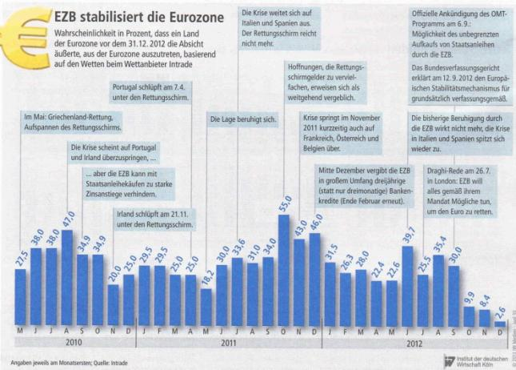
Quelle: Geldpolitik vor Gericht, Institut der deutschen Wirtschaft, iwd, Ausg. 30, 25.7.2013, S. 2

Slide 65
Welche Positionen standen sich aus ökonomischer Sicht bei der mündlichen Verhandlung des BVerfG letztlich gegenüber?
Effizienzmarkthypothese und Staats- bzw. Politik(er)versagen (Sinn)
vs.
Hypothese der Irrationalität (Marktversagen) (Draghi, Asmussen)

Slide 66
Schweizer Franken: Ein weiteres Beispiel für eine (erfolgreiche) Intervention
(seit September 2012 musste die SNB nicht mehr intervenieren)

Slide 67
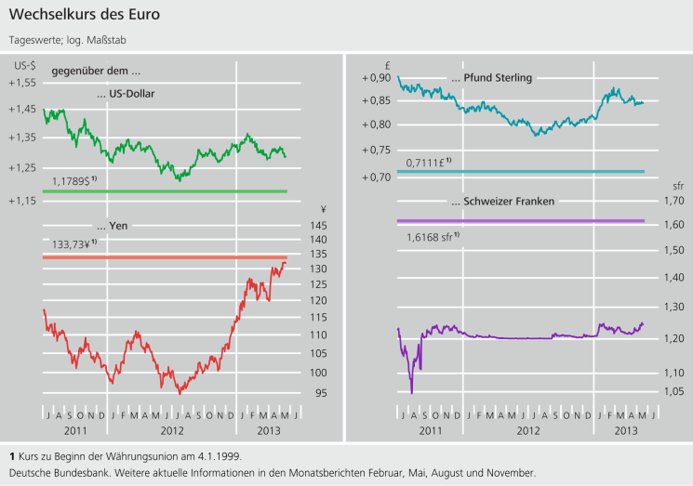

Slide 68
Interessant ist hier ein Blick in die Zeit der Gründung der Zentralbank in den USA vor 100 Jahren.
In der Veröffentlichung „The Federal Reserve System: „Purposes and Functions“ führt die die US-amerikanischen Zentralbank (Fed) aus, dass der Grund für die Gründung der US-Zentralbank im Jahr 1913 auf irrationalem Marktverhalten beruhte:
„During the nineteenth century and the beginning of the twentieth century, financial panics plagued the nation, leading to bank failures and business bankruptcies that severely disrupted the economy.“

Slide 69
5. Euro-Schuldenkrise – sind die Reformen auf dem richtigen Weg?

Slide 70
„Diagnostiziert und therapiert wird eine Finanzkrise, wo doch in Wahrheit eine Krise der Wettbewerbsfähigkeit der südlichen Länder eingetreten ist.“
Hans-Werner Sinn, Verspielt nicht eure Zukunft, München 2013, S. 80.

Slide 72
„Seit Jahren sind die Prognosen des Internationalen Währungsfonds (IWF) zur wirtschaftlichen Entwicklung in Griechenland regelmäßig viel zu positiv. Nun stellt sich heraus, dass es sich bei den Fehlprognosen nicht um versehentliche Fehler handelt. In einem geheimen Dokument gibt der IWF zu, die Daten zu Griechenland geschönt zu haben.
In einem internen Dokument mit dem Vermerk „streng vertraulich“ sagt der IWF, er habe die desaströsen Folgen seines Sparprogramms für die griechische Wirtschaft massiv unterschätzt.“
Deutsche Wirtschaftsnachrichten vom 6.6.2013

Slide 73
„In Ländern wie Griechenland und Portugal kann man die fatalen Folgen eines überharten Sparkurses in Echtzeit besichtigen. Die beiden überschuldeten Euro-Staaten sparen so hart wie nie ein Land zuvor, doch ohne Erfolg. Die Wirtschaft ist massiv abgestürzt und die Schuldenquoten sind sogar noch weiter gestiegen, anstatt endlich zu fallen. Inzwischen zweifeln auch der IWF und die EU-Kommission am Sparkurs und warnen vor den Folgen von allzu tiefen Einschnitten in die Staatsausgaben.“
Die Ökonomen-Seifenoper, Zeit online vom 28.5.2013

Slide 74
„Seit dem Beginn des ersten Hilfsprogramms für Griechenland ist die Wirtschaft dort um 20% eingebrochen. … Der IWF räumt zu recht ein, die Anpassungsrezession unterschätzt zu haben. Aber die Wirkungen des radikalsten Sparprogramms, das es jemals in der westlichen Welt gegeben hat, waren naturgemäß nicht genau einzuschätzen. Der eigentliche Fehler der Retter war ein anderer. Nachdem Griechenland als Folge der unerwartet tiefen Rezession seine Haushaltsziele verfehlte, haben sie das Land zu immer neuen Sparpaketen gezwungen. Athen geriet in eine Todesspirale aus immer härterer Austerität, immer schwächerer Konjunktur und deshalb immer weiter einbrechenden Steuereinnahmen. Erst seit sich die Retter im Herbst 2012 endlich entschlossen, Griechenland etwas mehr Zeit zu gewähren, keimt dort die Hoffnung auf einen Aufschwung. “
Holger Schmieding, Chefvolkswirt der Berenberg Bank, Gastkommentar im Handelsblatt vom 25.6.2013, S. 15

Slide 75
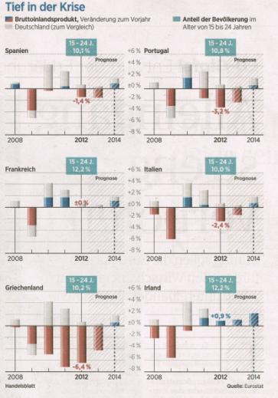

Slide 76
Spanien Portugal Frankreich

Slide 77
Italien Griechenland Irland

Slide 78
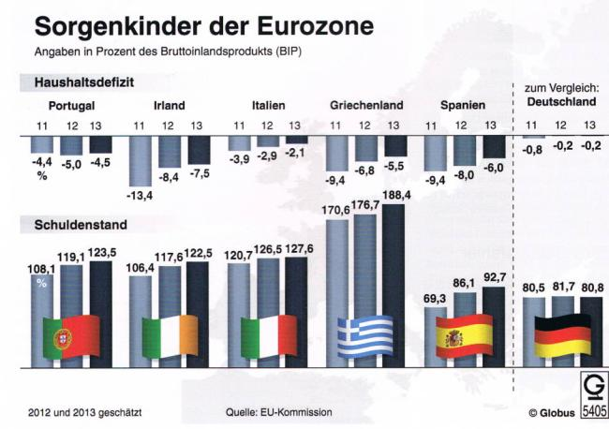

Slide 79
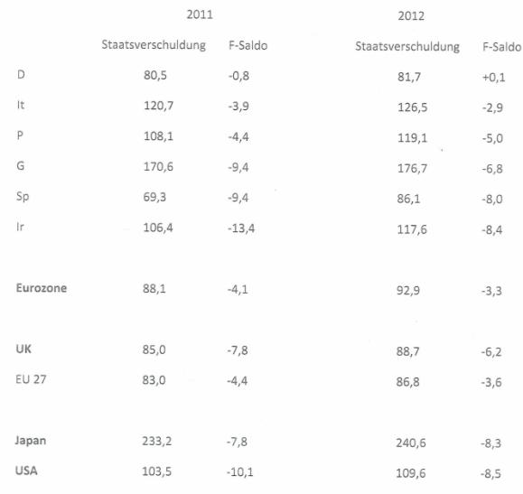

Slide 81
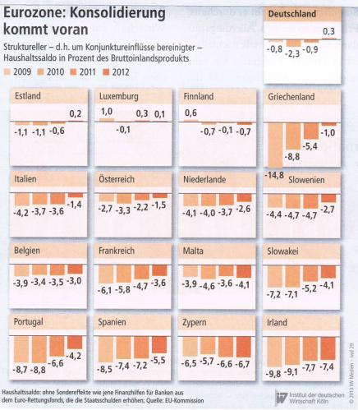

Slide 82
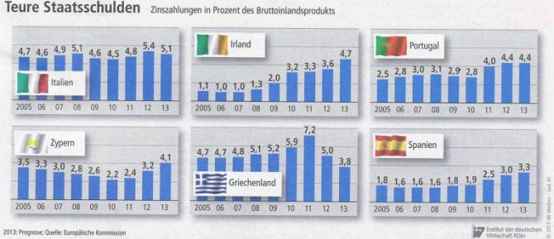
Quelle: Geldpolitik vor Gericht, Institut der deutschen Wirtschaft, iwd, Ausg. 30, 25.7.2013, S. 1

Slide 89
Allerdings:
Makroökonomische Anpassungen und Maßnahmen der Haushaltskonsolidierung sind das eine, strukturelle Anpassungen das andere.
Bei den strukturellen Anpassungen (z.B. einer grundlegende Reform der wenig effizienten staatlichen Verwaltung in Griechenland) gibt es noch viel zu tun.

Slide 91
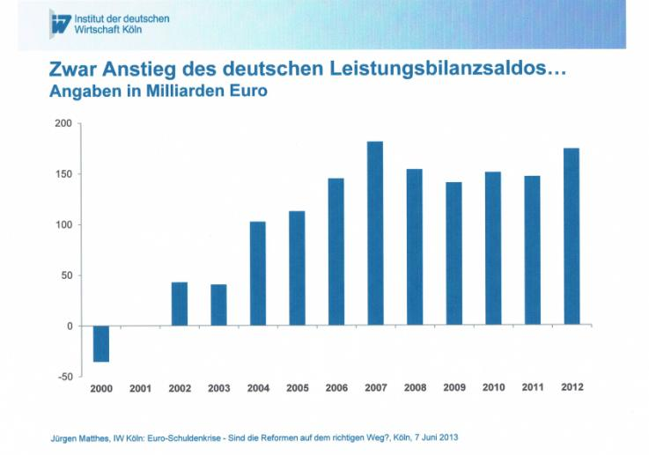

Slide 92
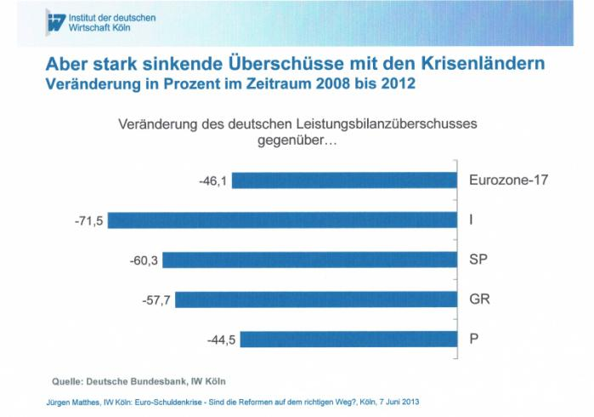

Slide 94
6. Fazit – Licht am Ende des Tunnels
Vor dem Hintergrund der Erkenntnisse der Behavioral Economics war das Verhalten der EZB (Ankündigung von unbegrenzten Staatsanleihekäufen auf Anfrage und unter ESM-Auflagen) zwingend geboten, um die Zahlungsunfähigkeit einzelner Länder durch dramatisch steigenden Zinsen aufgrund von Panik auf den Märkten, also selbsterfüllenden Effekten, entgegenzuwirken.
Die Anpassungsprozesse in den GIIPS-Staaten greifen, allerdings hat man die negativen Wirkungen der Anpassungsprozess auf die Binnennachfrage unterschätzt, was mittlerweile erkannt wurde. Die Leistungsbilanzen sind auf einen guten Weg. Allerdings sind weitergehende Strukturreformen unverzichtbar.
Die Europäische Währungsunion wird durch neu geschaffene Institutionen (Fiskalpakt, ESM, …) und die gemachten Erfahrungen gestärkt aus der Krisen hervorgehen.

Slide 95
Literaturempfehlungen
Görgens, E., Ruckriegel, K., Seitz, F., Europäische Geldpolitik, 6. Auflage , München (UTB) 2013, erscheint im Herbst 2013.
managerSeminare, Mitarbeiterführung: Abschied vom Homo oeconomicus, Heft 184, Juli 2013, S. 20-26.
Ruckriegel, K., Quo vadis, Europäische Währungsunion?, Nürnberg Januar 2013 (www.ruckriegel.org )

Slide 96
Vielen Dank für Ihre Aufmerksamkeit

